Slide 1
VIII INTERNATIONAL CONFERENCE ITEST-2026 · CHERKASY, UKRAINE · JUNE 24–25, 2026
PMM3 vs MLE-TN
Semiparametric vs Parametric Estimation of Linear Regression Parameters under Two-Piece Normal Errors
Serhii Zabolotnii¹, Anatolii Chepynoha², Pavlo Klopotovskyi²
¹ Cherkasy State Business College, Cherkasy, Ukraine
² Cherkasy State Technological University, Cherkasy, Ukraine
zabolotniua@gmail.com
Notes:
(≈25 с)
Доброго дня. Мене звати Сергій Заболотній. Тема доповіді — порівняння двох підходів до оцінювання параметрів лінійної регресії, коли похибки мають двочастинний нормальний розподіл (Two-piece Normal, TN): напівпараметричного методу поліноміальної максимізації третього степеня — PMM3, і повністю параметричного методу максимальної правдоподібності — MLE-TN. Робота виконана спільно з колегами з Черкаського державного технологічного університету. Основне практичне питання, на яке ми відповідаємо: коли і наскільки PMM3 кращий за MLE-TN і за класичний МНК.

Slide 2
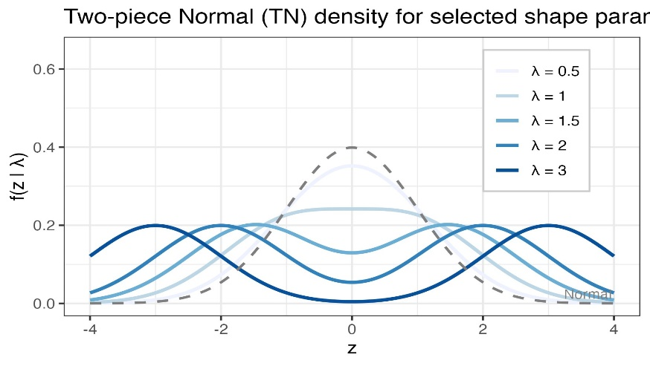
MOTIVATION & PROBLEM
OLS Is Optimal Only Under Gaussian Errors
OLS is BLUE only under Gaussian errors.
Under symmetric non-Gaussian platykurtic errors (γ₄ < 0) it loses asymptotic optimality — estimators using higher-order moments achieve far lower variance.
Platykurtic errors are common: limited-range measurements, regression-residual histograms, aggregation of uniform-type error sources (metrology, medicine, econometrics).
The Two-Piece Normal (TN) distribution spans near-Gaussian (λ≈0) to sharply bimodal (λ≫0.707) while staying symmetric — a natural benchmark.
Fig. 1. TN densities for λ ∈ {0.5 … 5}; dotted line λ=0.707 (bimodality threshold).
Research question
When, and by how much, is PMM3 better than MLE-TN and OLS?
PMM3 vs MLE-TN · Two-Piece Normal errors
ITEST-2026 · 2/8
Notes:
(≈70 с)
Класичний метод найменших квадратів є найкращим лінійним незміщеним оцінювачем (BLUE) лише за гауссових похибок. Щойно розподіл відхиляється від нормального — а нас цікавлять саме симетричні платикуртичні похибки з від'ємним ексцесом (гамма-чотири менше нуля) — МНК втрачає асимптотичну оптимальність, і оцінювачі, що спираються на старші моменти, дають суттєво меншу дисперсію.
Платикуртичні похибки — не екзотика. Вони виникають при вимірюваннях з обмеженим діапазоном, у гістограмах залишків регресії, при агрегуванні джерел похибок рівномірного типу — у метрології, медицині, економетриці.
Як модельний бенчмарк беремо двочастинний нормальний розподіл TN. Він зручний тим, що одним параметром форми лямбда перекриває весь діапазон: від майже гауссового при лямбда близько нуля до різко бімодального при лямбда понад 0.707, лишаючись симетричним. Праворуч видно, як зі зростанням лямбда щільність розпливається й роздвоюється. Саме на цьому класі ми й ставимо питання: коли PMM3 виграє.

Slide 3
METHODS
Three Estimators Compared
Method | Parameters | # | Needs error form? | Efficiency under TN
OLS | β | p | No (optimal at Gaussian) | Baseline (ARE = 1)
PMM3 | β (moments 2,4,6) | p | No — any symmetric PDF | Var × g₃ , g₃ ≤ 1
MLE-TN | β, η, λ | p+2 | Yes — TN only | Cramér–Rao at TN
Fully parametric
MLE-TN reaches the Cramér–Rao bound — but only if the TN form is correctly specified.
Semiparametric
PMM3 relies on moments alone; no knowledge of the error PDF is required.
The trade-off
Parametric power vs robustness to misspecification — the core of this study.
PMM3 vs MLE-TN · Two-Piece Normal errors
ITEST-2026 · 3/8
Notes:
(≈60 с)
Порівнюємо три оцінювачі. МНК оцінює лише вектор бета — p параметрів, не потребує знання форми розподілу і є базовою лінією: відносна ефективність ARE дорівнює одиниці.
PMM3 теж оцінює лише бета, ті самі p параметрів, але використовує вибіркові моменти 2-го, 4-го та 6-го порядків. Він напівпараметричний — не потребує знання функціональної форми, працює для будь-якого симетричного розподілу. Його дисперсія дорівнює дисперсії МНК, помноженій на коефіцієнт g3, що не перевищує одиниці.
MLE-TN — повністю параметричний: оцінює p плюс два параметри (бета, масштаб ета і форму лямбда) і при правильній специфікації досягає межі Крамера–Рао. Але лише якщо розподіл справді TN. Оце і є компроміс: параметрична потужність проти робастності до хибної специфікації. Це стрижень усієї роботи.

Slide 4
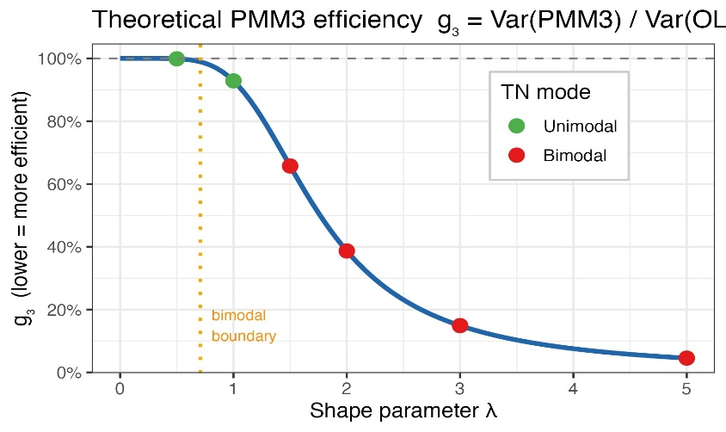
THEORY
PMM3 Efficiency: g₃ Depends Only on Cumulants
PMM3 estimates β with a moment-corrected score and a fixed efficiency coefficient:
Var(PMM3) = g₃ · Var(OLS)
g₃ = 1 − γ₄² / (6 + 9γ₄ + γ₆)
γ₄, γ₆ — normalized 4th & 6th cumulants of the errors.
g₃ → 1 at γ₄ = 0 ⇒ PMM3 ≡ OLS (Gaussian case).
g₃ < 1 for platykurtic errors ⇒ PMM3 strictly more efficient.
Consistent & asymptotically normal — independent of the error form.
Fig. 2. Theoretical efficiency g₃ vs shape parameter λ (lower = more efficient).
At λ=1.5 (bimodality onset): 34% variance gain. At λ=5: up to 95.5% reduction vs OLS.
PMM3 vs MLE-TN · Two-Piece Normal errors
ITEST-2026 · 4/8
Notes:
(≈70 с)
Тепер ключова теорія. PMM3 оцінює бета через момент-коригований score, і весь виграш у дисперсії описується одним коефіцієнтом ефективності g3. Формула на слайді: g3 = 1 − гамма-чотири² / (6 + 9·гамма-чотири + гамма-шість), де гамма-чотири і гамма-шість — нормовані кумулянти 4-го і 6-го порядків.
Звідси два граничні випадки. Коли гамма-чотири = 0, тобто розподіл гауссовий, g3 = 1, і PMM3 збігається з МНК. Коли похибки платикуртичні, g3 менший за одиницю, і PMM3 строго ефективніший. Принципово, що g3 залежить лише від кумулянтів, які оцінюються прямо з вибірки, — тож метод консистентний і асимптотично нормальний незалежно від форми розподілу.
Крива праворуч показує величину виграшу. Уже на порозі бімодальності (лямбда 1.5) маємо близько 34% зниження дисперсії, а при лямбда 5 — до 95.5% порівняно з МНК. Це дуже відчутно.

Slide 5
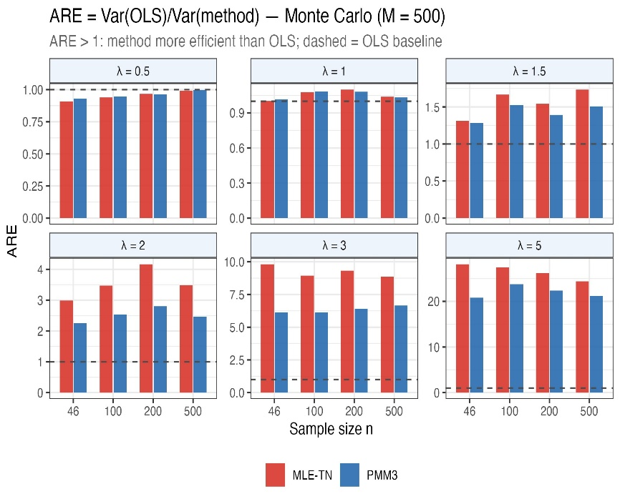
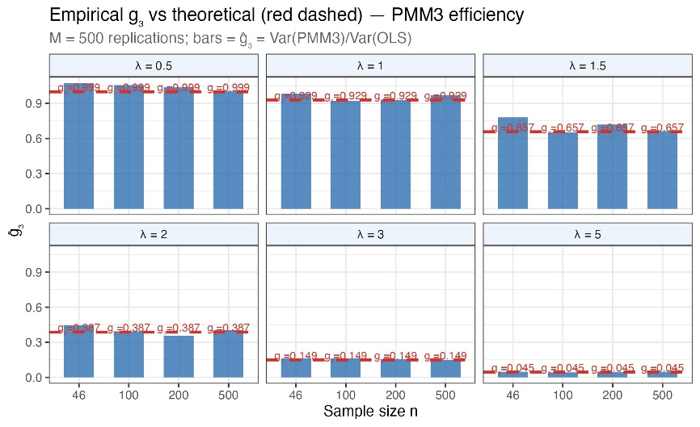
SIMULATION RESULTS
Monte Carlo Confirms the Theory
Design: M = 500 replications · n ∈ {46,100,200,500} · λ ∈ {0.5 … 5} · seed 20260312.
23.8×
ARE of PMM3 over OLS at λ=5, n=100
≤15%
PMM3 lags MLE-TN at large λ, with no need to know the PDF
Fig. 4. Empirical g̃₃ → theoretical g₃ as n grows.
n≥100
empirical g₃ matches theory within ±10%
Fig. 5. ARE = Var(OLS)/Var(method) by λ and n.
100%
Newton–Raphson convergence across all 24 MC blocks
PMM3 vs MLE-TN · Two-Piece Normal errors
ITEST-2026 · 5/8
Notes:
(≈75 с)
Теорію перевірили Монте-Карло. Дизайн: 500 реплікацій, чотири обсяги вибірки від 46 до 500, шість значень лямбда від 0.5 до 5, фіксований seed для відтворюваності.
Результати підтверджують теорію. По-перше, при великих лямбда PMM3 дає величезний виграш — до 23.8 раза над МНК за ефективністю при лямбда 5. По-друге, MLE-TN при правильній специфікації трохи попереду PMM3, але відрив не більший за 15% — і це ціною знання форми розподілу, яке на практиці рідко відоме. По-третє, емпіричний g3 збігається з теоретичним з точністю до 10% уже при n ≥ 100. І нарешті, Newton–Raphson для PMM3 збігся у 100% випадків в усіх 24 блоках, включно з бімодальними.
На правому рисунку — порівняння ефективності по панелях лямбда: червоні стовпці MLE-TN, сині PMM3; обидва ростуть над пунктирною лінією МНК зі зростанням лямбда. Менший рисунок показує збіжність емпіричного коефіцієнта до теоретичного зі зростанням n.

Slide 6
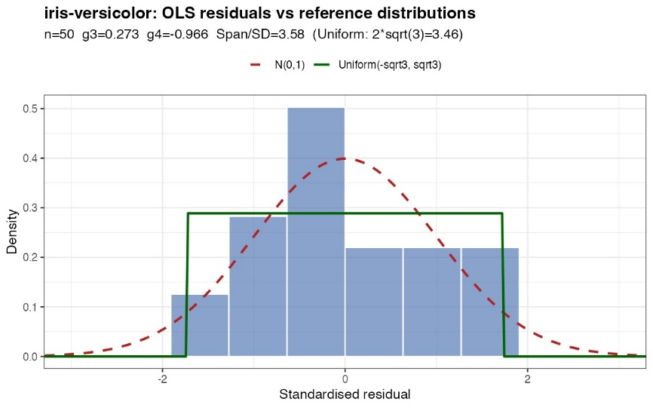
CASE STUDY
Real Data: Iris versicolor (n = 50)
OLS residuals are markedly platykurtic: γ̂₄ = −0.966, span/SD ≈ 3.58 — the PMM3 efficiency condition is satisfied (γ̂₄ < −0.7).
Method | β̂ | LOO-MSE | Var ratio (bootstrap)
OLS | 0.865 | 0.2070 | 1.000 (baseline)
PMM3 | 0.797 | 0.2022 | 0.570
MLE-TN | 0.753 | 0.2109 | 0.746
PMM3 wins on both criteria.
43% variance reduction (vs 51.7% theoretical) and lowest LOO-MSE. MLE-TN is worst — at n=50 it over-parameterizes (estimates η, λ too).
Fig. 3. OLS-residual histogram vs N(0,1) and Uniform reference.
PMM3 vs MLE-TN · Two-Piece Normal errors
ITEST-2026 · 6/8
Notes:
(≈70 с)
Від симуляцій — до реальних даних. Беремо класичний набір ірисів Фішера, вид versicolor, 50 спостережень. Діагностика залишків МНК показує виражену платикуртичність: оцінка гамма-чотири = −0.966, відношення розмаху до стандартного відхилення 3.58. Тобто умова ефективності PMM3 (гамма-чотири менше −0.7) виконана. На гістограмі праворуч видно, що залишки притиснуті радше до рівномірного, ніж до нормального профілю.
Результати в таблиці. PMM3 виграє за обома критеріями: найменша помилка крос-валідації LOO-MSE і 43% зниження дисперсії за бутстрепом (при теоретичних 51.7% — для n=50 розумна відповідність). Найцікавіше, що MLE-TN тут найгірший: попри в принципі правильну специфікацію, при лише 50 спостереженнях він оцінює два зайві параметри (ета й лямбда) і програє через надмірну параметризацію. Тобто на малих вибірках параметрична розкіш обертається втратою.

Slide 7
STRESS TEST
Robustness under Misspecification
True error PDF ≠ TN (uniform, triangular, logistic, t₁₀) · n = 100 · M = 500.
Distribution | γ₄ (true) | ARE (MLE-TN) | ARE (PMM3)
Uniform | −1.200 | 1.655 | 1.000
Triangular | −0.600 | 0.969 | 1.000
Logistic | +1.200 | 0.994 | 1.000
t₁₀ | +1.000 | 0.982 | 1.000
PMM3 is robust
ARE ≈ 1.0 everywhere — never worse than OLS, even when assumptions fail.
MLE-TN can fail
ARE = 0.969 for triangular errors — worse than plain OLS under misspecification.
PMM3 is the safe choice when the error distribution is uncertain.
PMM3 vs MLE-TN · Two-Piece Normal errors
ITEST-2026 · 7/8
Notes:
(≈60 с)
А що, коли розподіл узагалі не TN? Це тест на робастність. Ми згенерували похибки чотирьох інших типів — рівномірні, трикутні, логістичні й Стьюдента t10 — і подивилися, як поводяться методи при хибній специфікації (n=100, M=500).
PMM3 робастний: його відносна ефективність дорівнює одиниці для всіх розподілів. Тобто він ніколи не гірший за МНК, навіть коли припущення порушені. А MLE-TN нестабільний: для трикутного розподілу його ефективність 0.969 — він гірший за звичайний МНК. Висновок простий і практичний: коли ви не впевнені у формі розподілу похибок, PMM3 — безпечний вибір. Ви нічого не втрачаєте відносно МНК, але отримуєте виграш, щойно з'являється платикуртичність.

Slide 8
CONCLUSIONS & PRACTICAL RECOMMENDATIONS
Pick the Estimator by the Residual Kurtosis
Theory: PMM3 gives 7–95% variance reduction vs OLS for TN errors (λ = 1…5).
Simulation: MLE-TN is most efficient at large λ if correctly specified; empirical g₃ → theory at n ≥ 100.
Robustness: PMM3 keeps ARE ≈ 1 under misspecification; MLE-TN can fall below OLS.
Real data: Iris versicolor — PMM3 cuts variance 43%, beats OLS and MLE-TN.
Threshold: PMM3 > OLS only when γ₄ < −0.7; otherwise all methods ≈ OLS.
DECISION RULE
γ₄ < −0.7 + TN form known + large n
→ MLE-TN
γ₄ < −0.7 + distribution uncertain
→ PMM3
γ₄ ≥ −0.7 (near-Gaussian)
→ OLS
Thank you · zabolotniua@gmail.com
Notes:
(≈55 с)
Підсумую. Теоретично PMM3 дає від 7 до 95 відсотків зниження дисперсії для TN-похибок. У симуляціях MLE-TN ефективніший при великих лямбда, але лише за правильної специфікації; емпіричний g3 виходить на теорію при n ≥ 100. За робастністю PMM3 завжди тримає ефективність близько одиниці, тоді як MLE-TN може просісти нижче МНК. На реальних ірисах PMM3 зрізав дисперсію на 43% і обійшов обидва конкуренти.
Звідси проста практична настанова — праворуч на слайді. Якщо гамма-чотири менше −0.7, форма TN надійно відома і вибірка велика — беріть MLE-TN. Якщо платикуртичність є, але в розподілі ви не впевнені — беріть PMM3. Якщо ж залишки близькі до гауссових (гамма-чотири більше −0.7) — достатньо звичайного МНК. Дякую за увагу, готовий до запитань.

